Slide 1

CANCIONES ETERNAS
1
JOSÉ GUARDIOLA

Slide 2
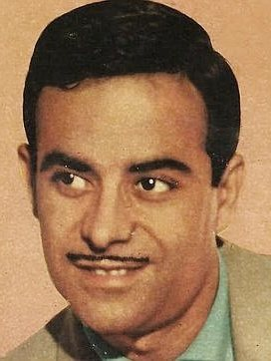
José Guardiola (1930-2012), fue un cantante español en lengua española y en lengua catalana que representó a España en el Festival de Eurovisión 1963. Nacido en Barcelona, a temprana edad hizo estudios de violín y también comenzó a cantar en la parroquia de su pueblo. Dotado de una voz de matices suaves, pronto participaría en diversos festivales de la canción, lo que le redundó en una fama creciente. Rápidamente se consolidó como una de las máximas figuras de la canción hispana.
EN CADA IMAGEN HAY UNA CANCIÓN

Slide 3
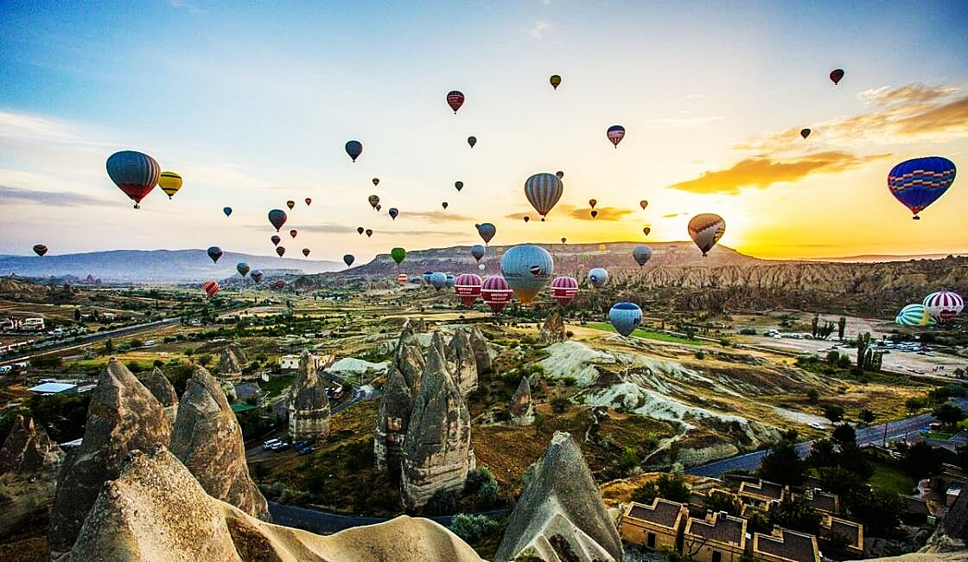
CANCIÓN: Aline

Slide 4
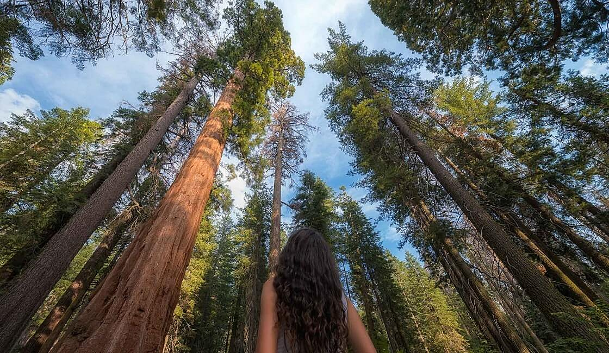
CANCIÓN: Apache

Slide 5
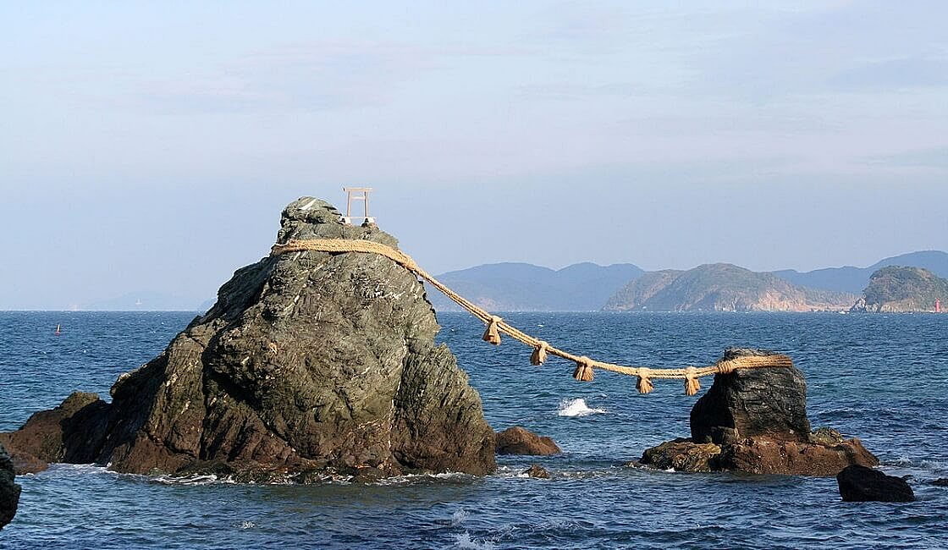
CANCIÓN: Cae la nieve

Slide 6
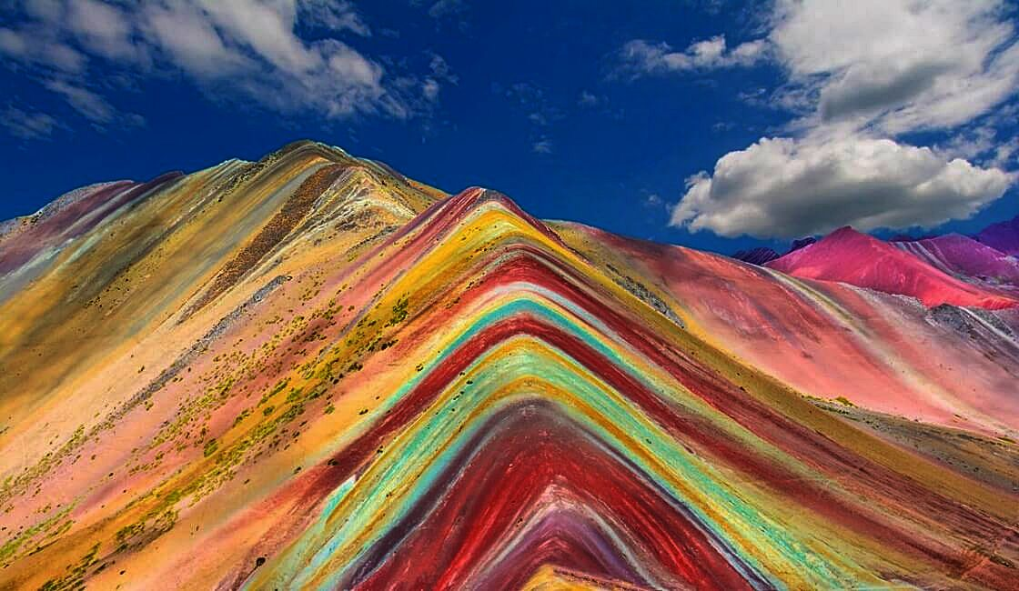
CANCIÓN: Caruso

Slide 7
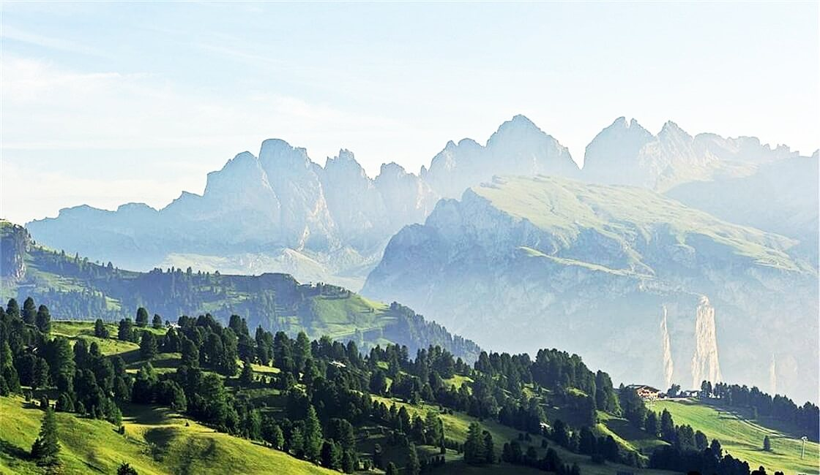
CANCIÓN: Chariot

Slide 8

GRACIAS POR TU VISITA
Y QUE TENGAS UN BUEN DÍA
VICTOR NOVELLÓN

Slide 9







¿Te ha gustado?
Puedes ver más entrando
Aquí
Además puedes recibir powerpoints en tu correo electrónico suscribiéndote aquí:

